Slide 1
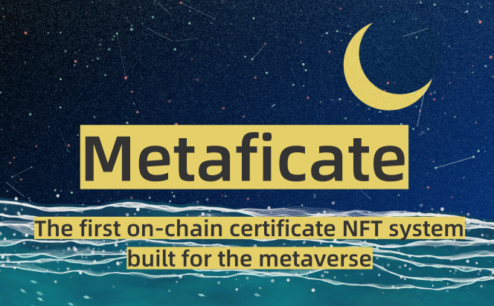

POWERPOINT TEMPLATE

Slide 2
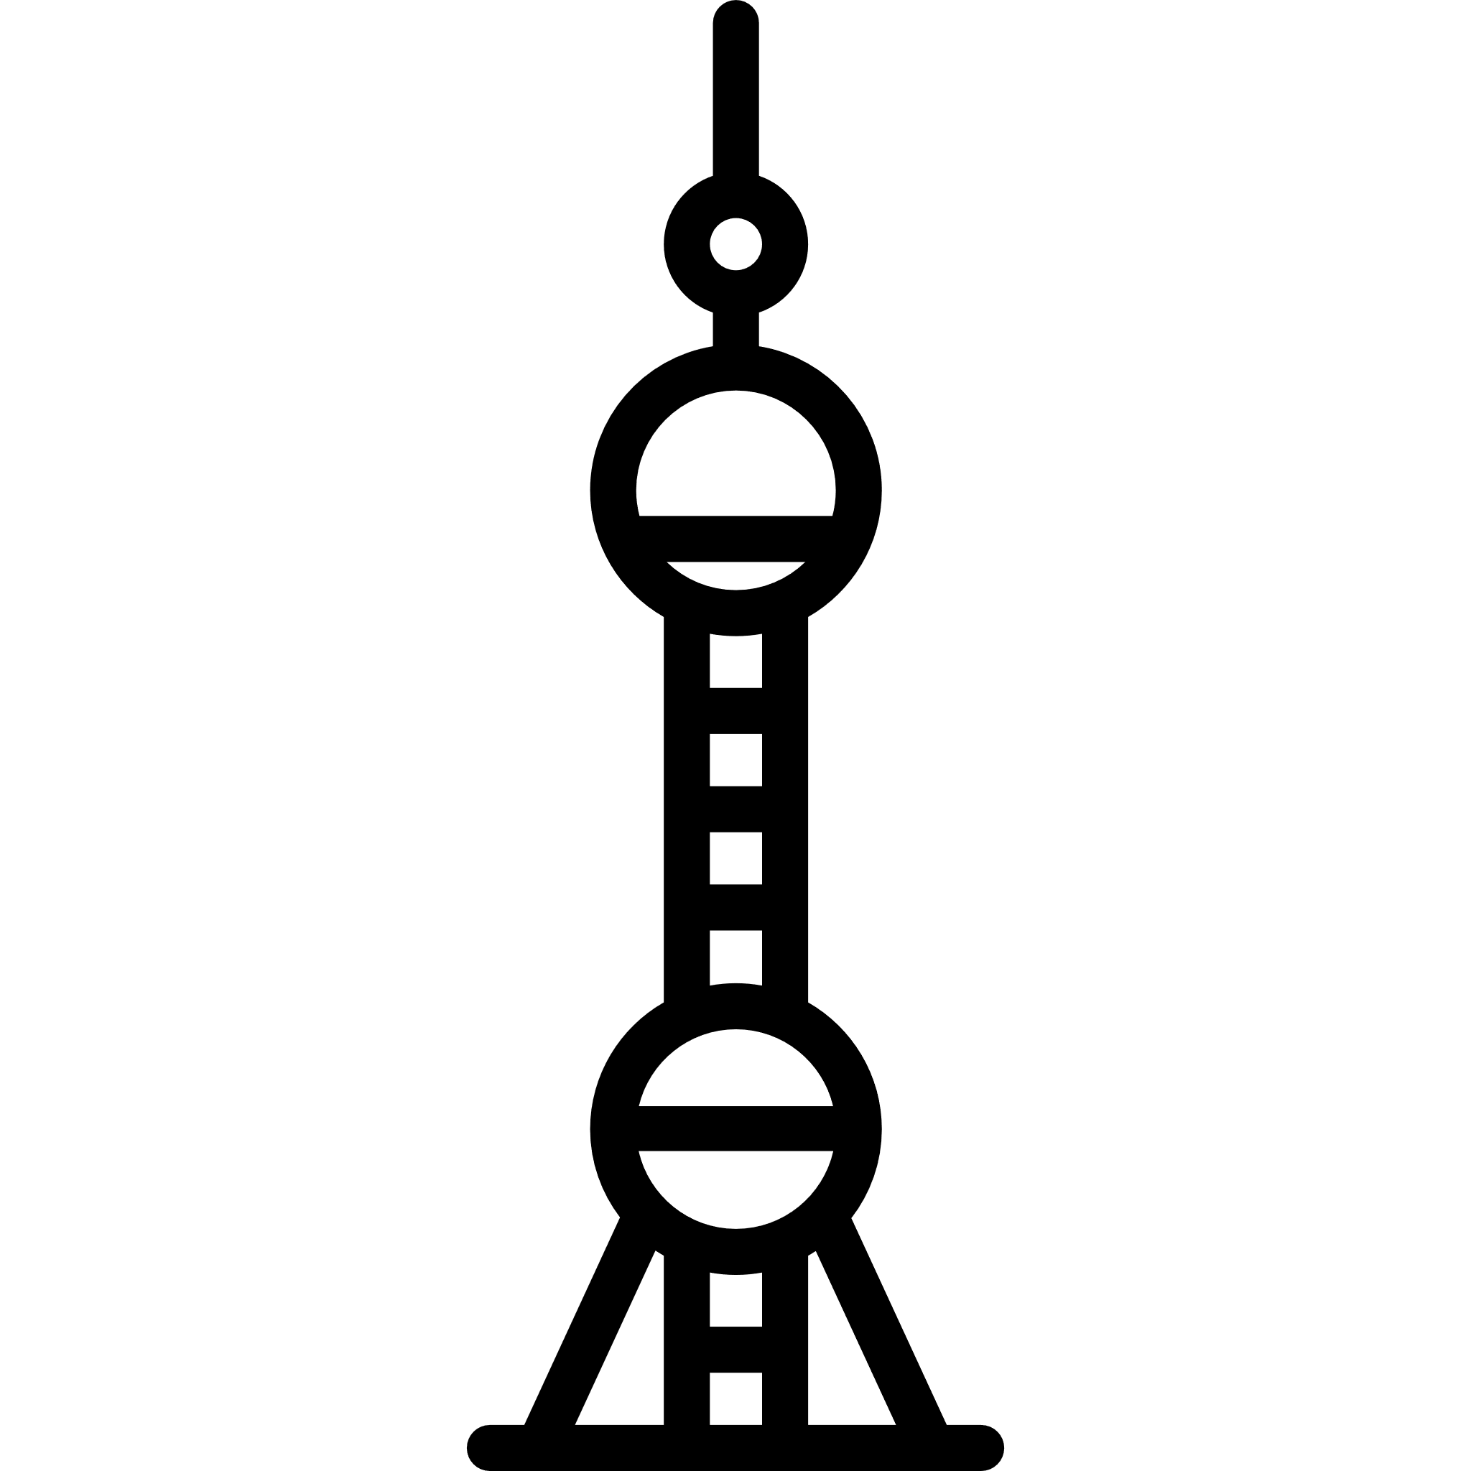









Our Members
Erica
Researcher & Designer
Minato
Backend
Zijian
Smart Contract
Zheming
Frontend

Slide 3
What We Built
The first on-chain certificate NFT system built for the metaverse
首个为元宇宙建立的链上证书 NFT 系统
(In this hackathon, we focus on Chainlink, Polygon and The Graph)

Slide 4
Project Name
Meta
元-链上自证
ficate
plural of ficata
means cool things in Italian
Metaficate
元证
暂定名
Metaverse
元宇宙
链：没有华丽外衣的元宇宙底层
certificate
证明、认证、结业证书

Slide 5
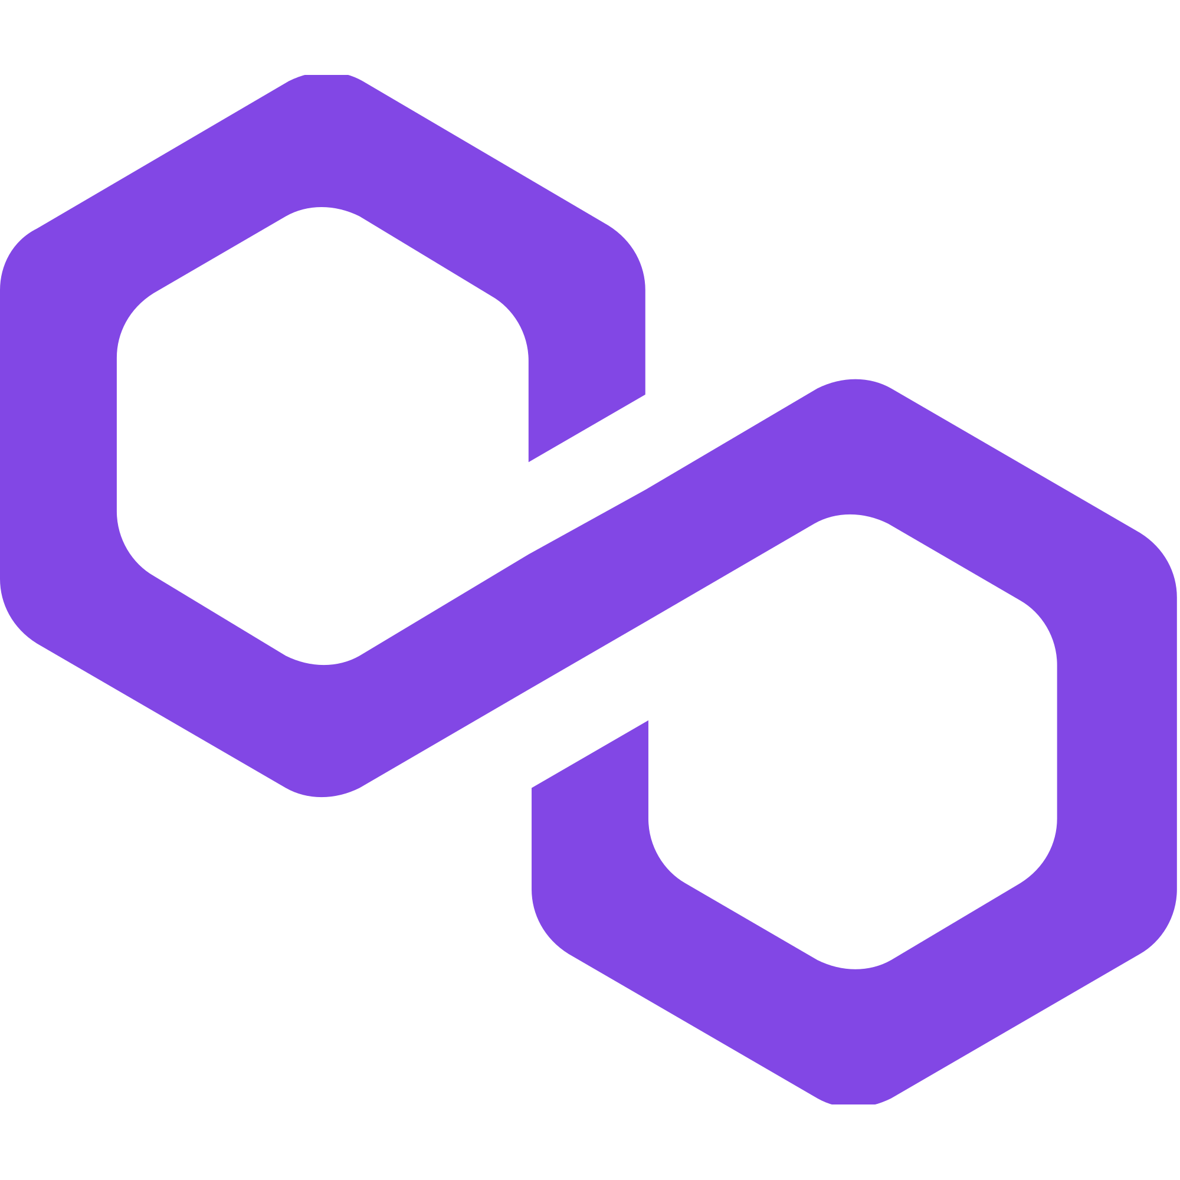
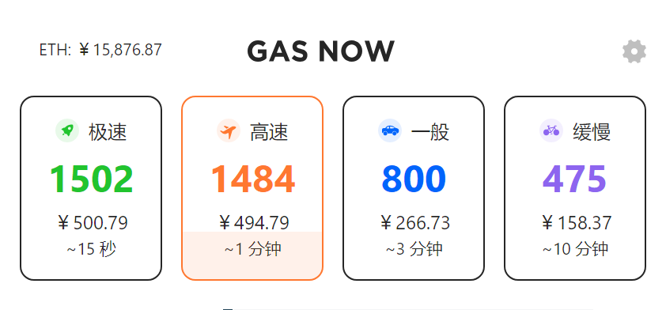

How It Works
更加可靠和低成本的去中心化存储+ 链上生成艺术：
NFT 元数据和生成艺术代码均存储在 Polygon 链上，最大发挥区块链的去信任作用和 Layer 2 的相对低成本优势。

Slide 6
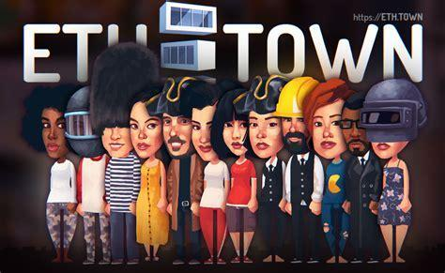

How It Works
无法篡改、永不丢失的原生 NFT，无须中心化背书的链上证书：
结合 Chainlink 和 The Graph，在生成 NFT 时调用外部 API 查询链上数据，让领取人地址和他对应的链上行为实时存储于某个 Layer 2 网络，同时以可视化的形式，显示在 NFT 图形中，NFT 图片几乎永远不会消失，或者被人为篡改。
反例：人间蒸发的以太镇 NFT
随着项目方放弃项目运营，用户花重金买的 NFT 图片全部丢失，成为一串冷冰冰的字符

Slide 7
How It Works
链接 MetaMask 并领取 NFT：
用户连接他们的 MetaMask 并点击 Claim 按钮，网站将指导符合条件的用户成功收到他们的NFT，链上确认成功后，网页快速跳转展示页面，让用户立刻看到领到的生成 NFT 长什么样，点击按钮可直接跳转 OpenSea 的交易页面。

Slide 8
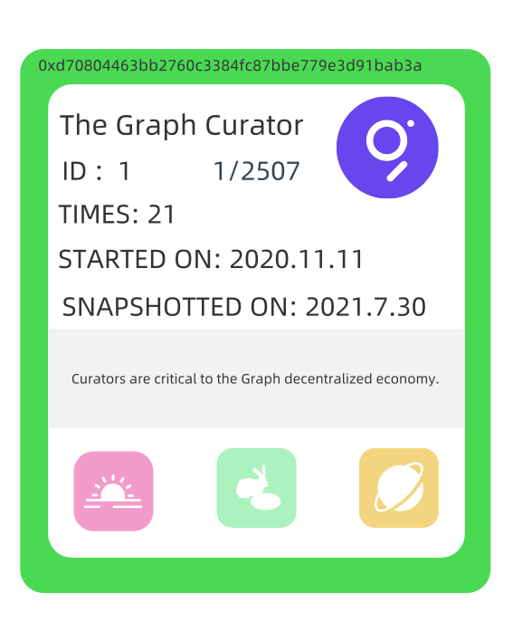
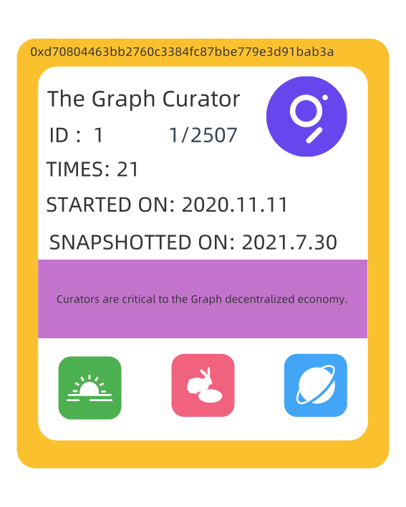
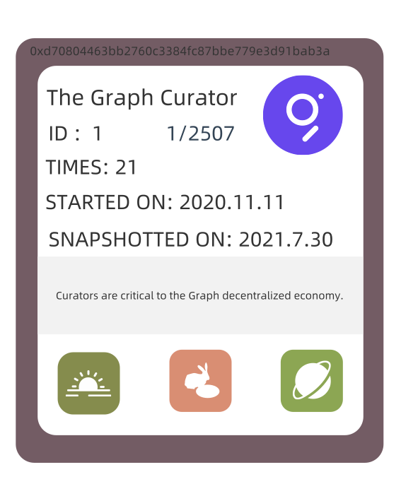
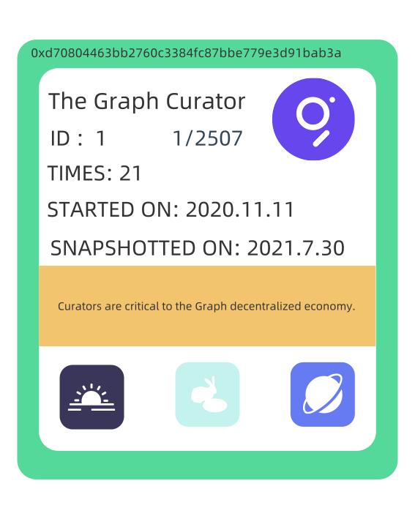
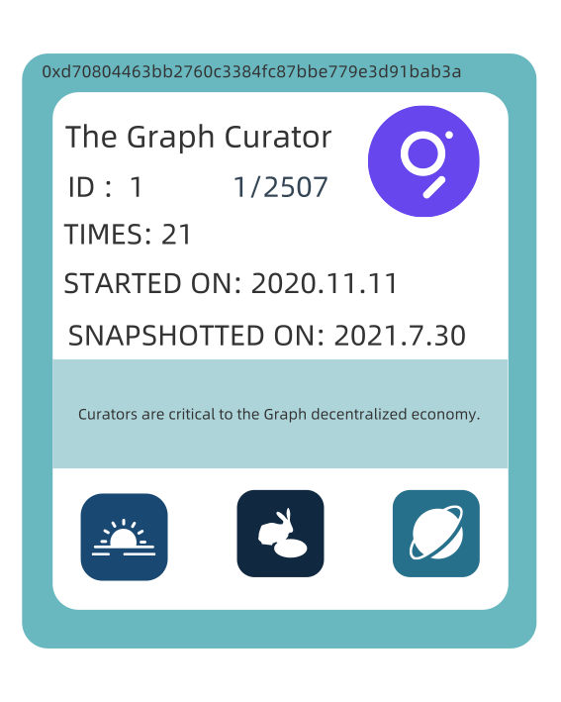
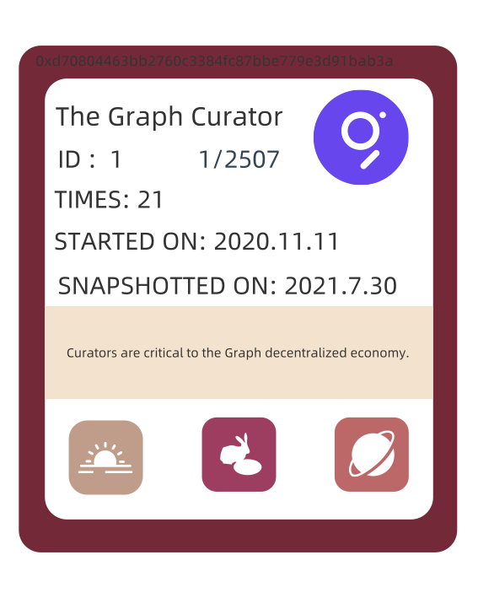
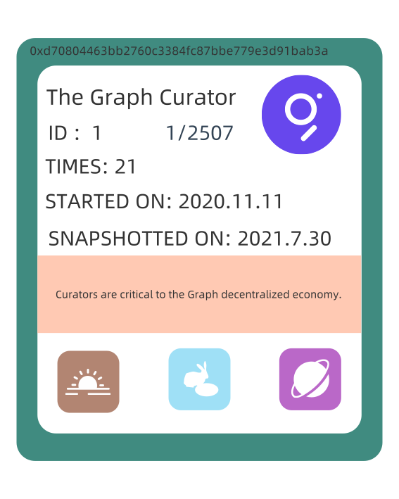
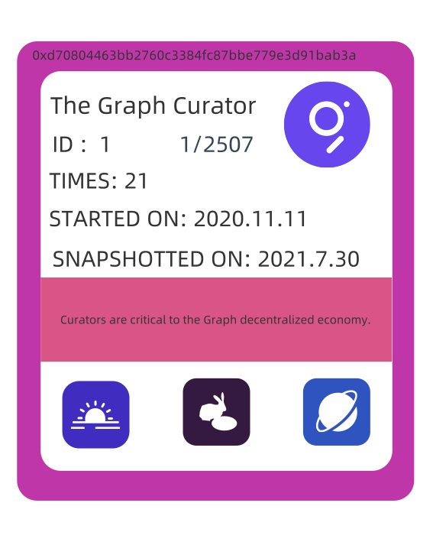
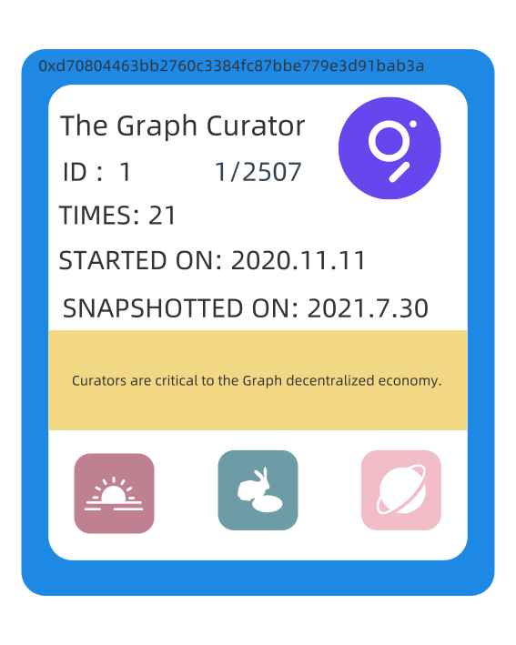
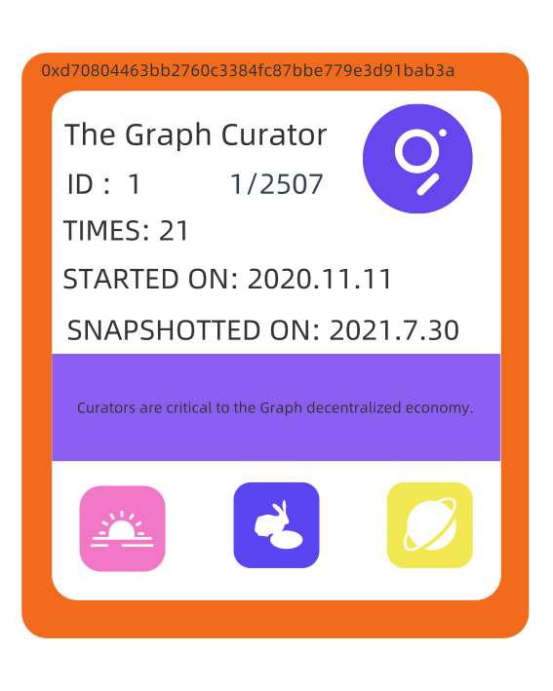
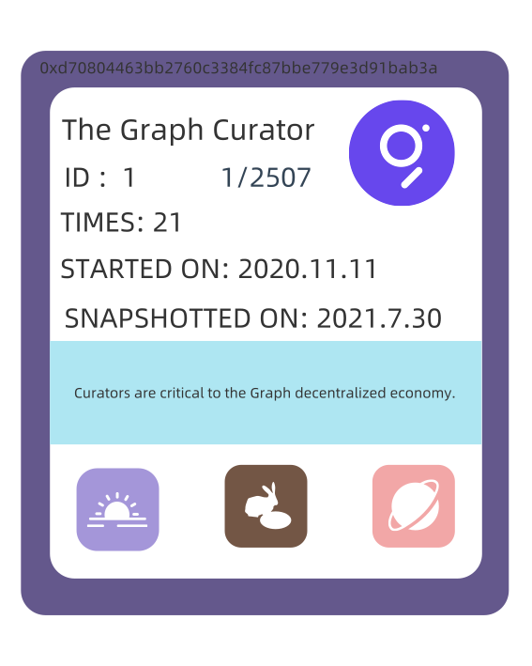
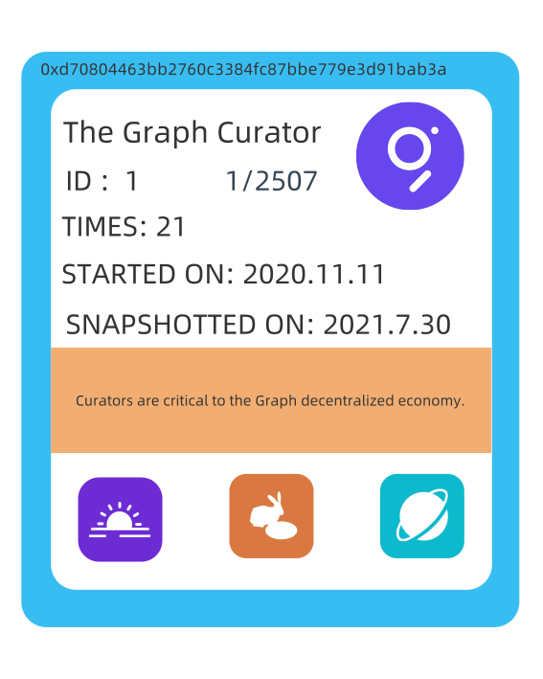
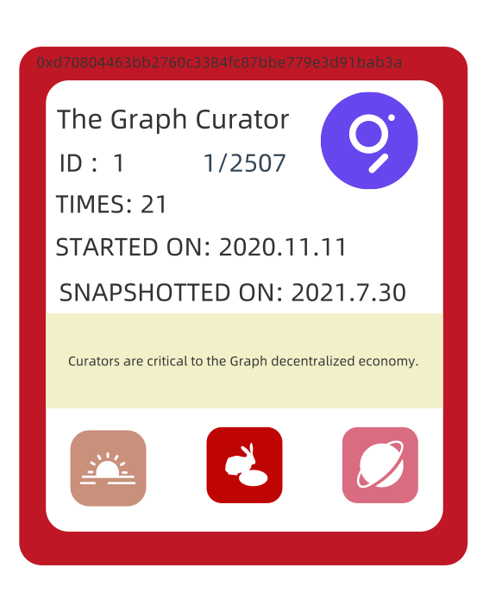
DEMO
具体技术实现见：GitHub

Slide 9
How It’s Made – The Graph Curator Metaficate
使用 The Graph 作为主要的数据源，以获得合格用户的地址和与这些地址相对应的链上数据。技术实现上，依赖于多个 Subgraph。
使用 Chainlink ，让合约能够调用外部 API。通过使用这个外部 API ，查询 Subgraph，以获得地址的 curator 的相关信息。
NFT 元数据和图形生成代码存储在 Polygon 链上。当用户在 Polygon 上 claim NFT 时，合约代码中的数据将随机地自动生成一个唯一的NFT。

Slide 10


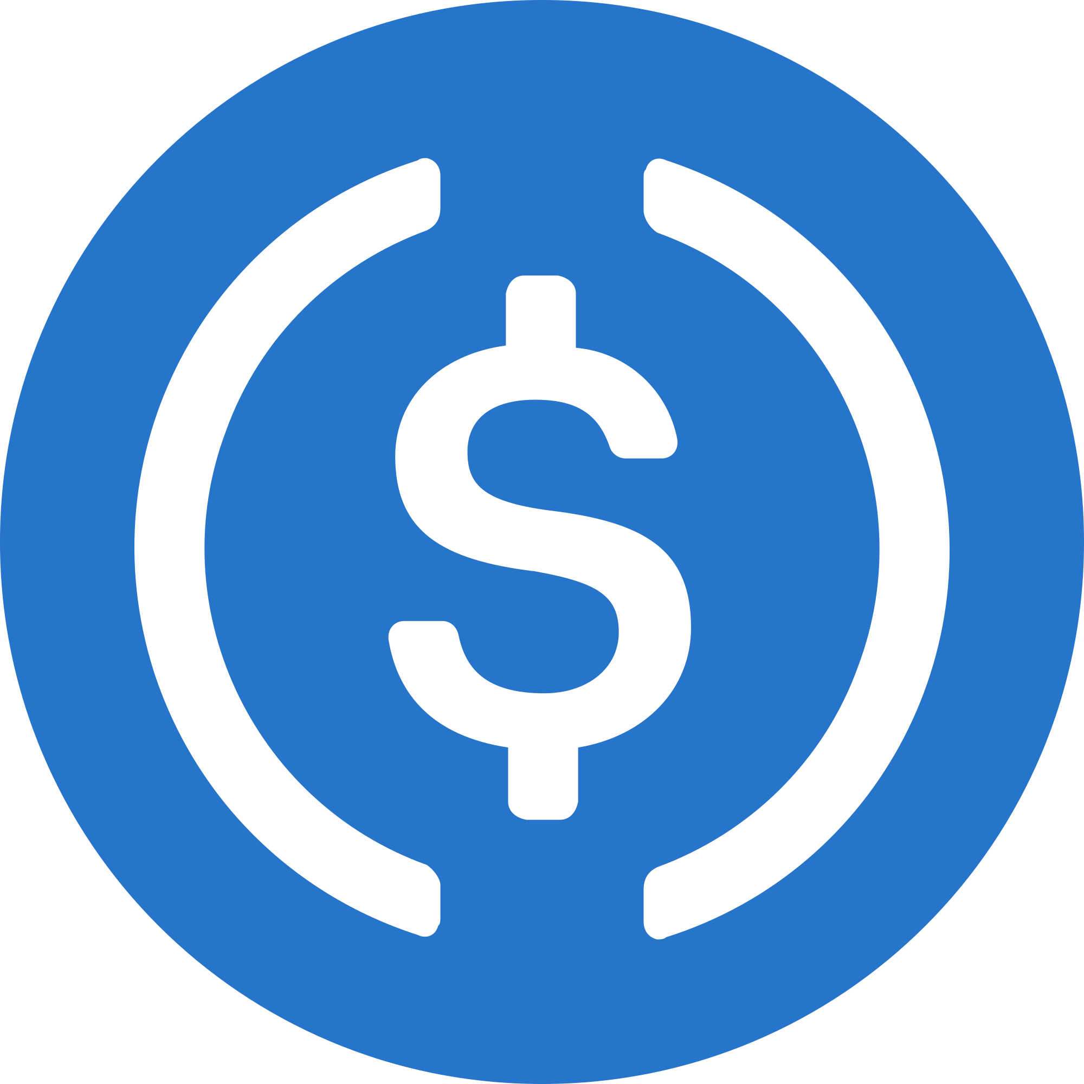




完善产品，增加 Metaficate 的 DID 属性，并提高合约安全性和用户体验
Future
2. 支持更多的以太坊 Layer 2 解决方案
3. 为部分地区用户增加合规的法币支付接口
4 撰写一些 Metaficate 相关的工具使用指南，帮助合作项目理解 NFT 使用场景
5. 增加其他公链？
6. 为更多 web 3 项目和社区
创建专属的 Metaficate NFT

Slide 11
Check it out live
https://metaficate.com

Slide 12


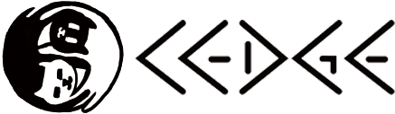

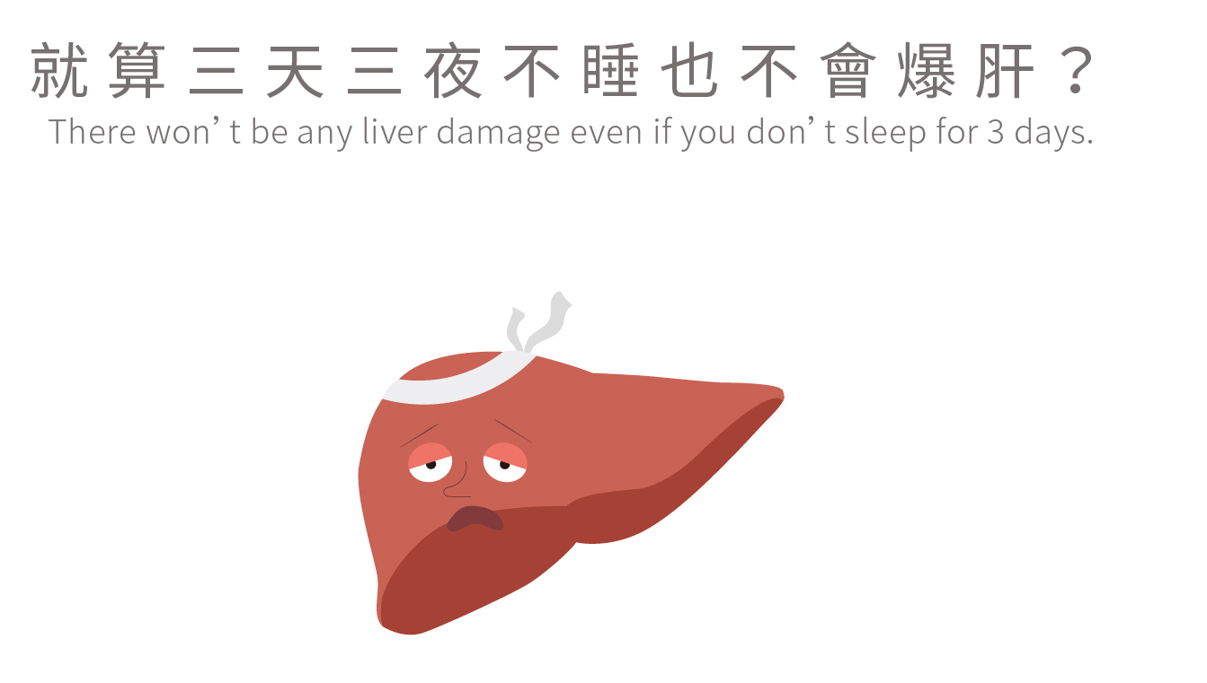



感谢聆听!
感谢所有在黑客松过程中提供过帮助和支持的朋友们！
7月29日凌晨抵达上海，借用了办公场地，在这里通宵想了一个晚上的 ideas
很棒的现场指导
线上技术答疑 关键时间点提醒
来自这些机构和项目的研究员和开发者朋友主动给我们提供了一些建议
三天时间，从零开始
感谢我们的肝鼎力支持！
谢谢你的开源作品
（用在 PPT 封面的图）
还有 所有协助测试的朋友！

